Slide 1
08.10.2024
Класна робота
Євген Плужник – один із
провідних поетів «розстріляного
відродження». Його творча біографія, трагічна доля.
«Вчись у природи творчого спокою»,
«Ніч… А човен – як срібний птах!..»

Slide 2
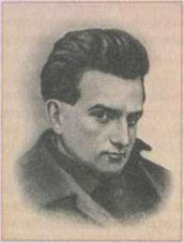
Народився у слободі Кантемирівка на Воронежчині.
Деякий час учився у Воронезькій гімназії, пізніше — у Ростові-на-Дону, Боброві. 1918 року родина переїздить на Полтавщину, де Є. Плужник працює вчителем мови та літератури.
З 1920 року навчався у Київському зоотехнічному інституті, в якому працював чоловік його сестри; навчання покинув, щоб стати актором. З 1921 року поет навчався у Київському музично-драматичному інституті імені Миколи Лисенка. Попри успіхи в інституті він змушений покинути навчання через туберкульоз. З 1924 року стає активним учасником організації «Ланка».
Євген Павлович
Плужник

Slide 3
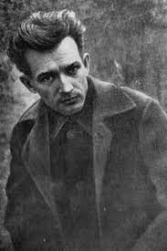
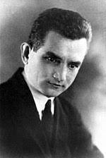
У 1926 році хвороба загострилася, однак поет вижив. Лікування проходив у Ворзелі. З 1923 року Євген працював у редакціях перекладачем, а вечорами продовжував самоосвіту й писав вірші.
4 грудня 1934 року заарештований НКВС. Звинувачений у належності до націоналістичної терористичної організації. У березні 1935 року виїзною Військовою колегією Верховного суду разом з іншими митцями засуджений до розстрілу. Згодом вирок змінено на довготривале табірне ув'язнення на Соловках, де він помер від туберкульозу. Його останніми словами була фраза «Я вмиюся, пригадаю Дніпро і вмру». Похований на табірному кладовищі. Могила не збереглася.
Реабілітований у серпні 1956 року. Умовна могила — на Байковому кладовищі.

Slide 4
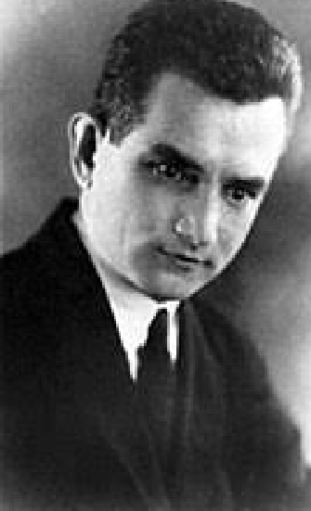
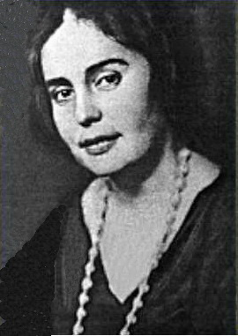
Велике, щире й взаємне кохання поета до Галини Коваленко, дружини митця, його однодумиці й надійної опори в житті, возвеличено у творчості Є.Плужника. Вона була справжньою красунею, і для тогочасного оточення її вибір був неочікуваним і незрозумілим, адже Євген Плужник був тяжко хворим на туберкульоз. Проте для самої Галини це був цілковито усвідомлений вибір, продиктований велінням серця.

Slide 5
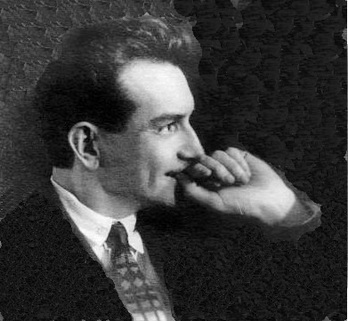
Є.Плужник органічно поєднав класичну традицію з модерними шуканнями, сполучивши елементи експресіонізму та імпресіонізму.

Slide 6
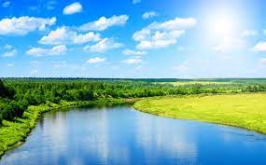
Вчись у природи творчого спокою...
Вчись у природи творчого спокою
В дні вересневі. Мудро на землі,
Як від озер, порослих осокою,
Кудись на південь линуть журавлі.
Вір і наслідуй. Учневі негоже
Не шанувати визнаних взірців,
Бо хто ж твоїй науці допоможе
На певний шлях ступити з манівців?

Slide 7
Аналіз поезії
“Вчись у природи творчого спокою...”
Рік написання: 1927
Літературний рід: лірика (пейзажна)
Жанр: вірш
Напрям: неокласицизм
Тема: возвеличення краси природи і гармонії людської душі, внутрішньої урівноваженості і зрілості людини
Головна думка: гармонія людини й природи.

Slide 8
Віршований розмір: ямб
Римування: перехресне
Художні засоби: епітети (визнаних взірців, творчого спокою); порівняння (як від озер, порослих осокою); інверсія (дні вересневі); риторичні запитання (хто ж твоїй науці допоможе На певний шлях ступити з манівців?)
Образи-символи:
журавлі символізують мудрість, адже вони живуть у гармонії з природою, прислухаються до неї.
осінь - велична в пору дозрівання осінь символізує у вірші стан духовної зрілості людини.
У вірші «Вчись у природи творчого спокою» утверджується філософська думка про те, що взірцем для творчої людини має бути природа. Тільки в її «творчому спокої» все досконале й гармонійне, тому у творі звучить заклик шанувати «визнаний взірець» — природу.

Slide 9
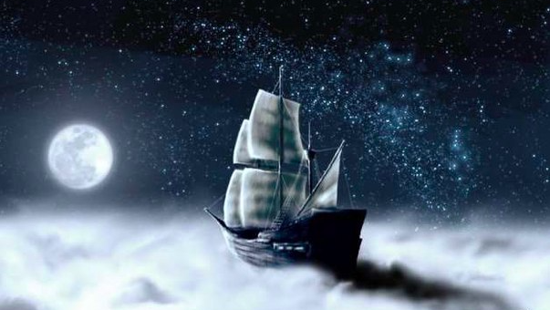
Ніч... а човен — як срібний птах!..
Ніч... а човен — як срібний птах!..
(Що слова, коли серце повне!)
...Не спіши, не лети по сяйних світах,
Мій малий ненадійний човне!
І над нами, й під нами горять світи...
І внизу, і вгорі глибини...
О, який же прекрасний ти,
Світе єдиний!

Slide 10
Аналіз поезії “Ніч... А човен - як срібний птах!..”
Рік написання: 1933
Рід літератури: лірика (філософсько-пейзажна)
Напрям: романтизм
Тема: зображення чарівної картини місячної ночі над рікою.
Головна думка: висвітлення гармонійного поєднання різних вимірів, граней буття, мікрокосму і макрокосму.

Slide 11
Віршовий розмір: ямб
Римування: перехресне
Художні засоби: риторичне звертання (Не спіши, не лети по сяйних світах, Мій малий ненадійний човне!; О, який же прекрасний ти, Світе єдиний); епітети (срібний птах, по сяйних світах); порівняння (човне-як срібний птах); метафори (горять свiти); інверсія (свiте єдиний); риторичні оклики.
Образи-символи: світ, човен, серце, птах.
Човен у поезії символізує людську долю, що несеться по хвилях життя, передає глибоке зачарування красою свiту.

